Slide 1
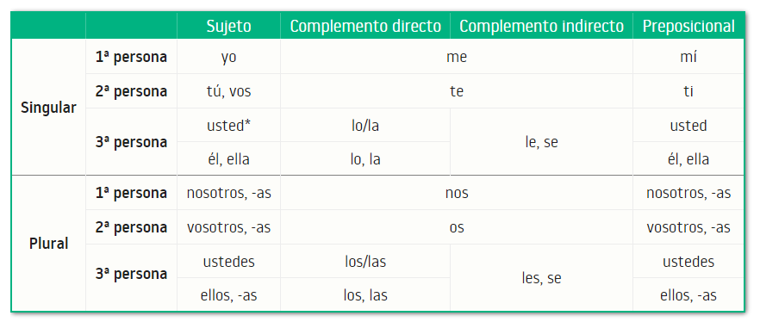
Pronombres personales
No solo personas! → Designan personas, animales o cosas
4 clases
https://espanol.lingolia.com/es/gramatica/pronombres-y-determinantes/pronombres-personales

Slide 2
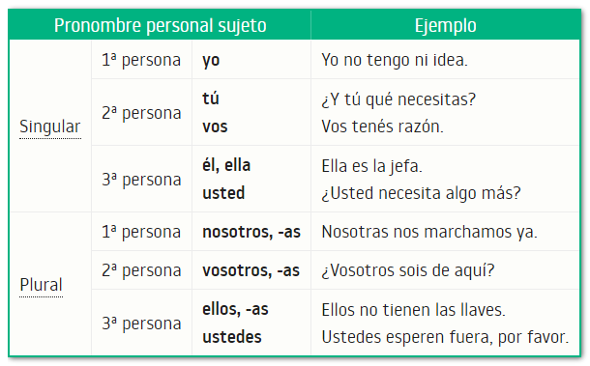
Sujeto

Slide 3
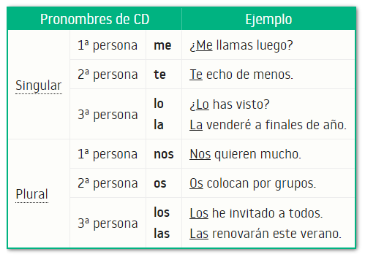
Complemento Directo (1)
El complemento directo, CD, completa el significado de un verbo.
Normalmente se refiere a objetos y se construye siempre sin preposición.
Yo como una manzana. → Yo ___ como.
Yo bebo un vaso de vino → Me ___ bebo.
Tiro una piedra al lago → ___ tiro al lago.

Slide 4
Complemento Directo (2)
Cuando se refiere a una persona o a un animal, se debe utilizar la preposición a delante del pronombre de CD.
Algunos verbos de uso muy frecuente en español que tienen por complemento directo una persona son: echar de menos, esperar, invitar, llamar, querer, etc.
No encuentro a mi gato. → No ___ encuentro
Estoy esperando a mis padres. → ___ estoy esperando.
Echo mucho de menos a Marta. → ___ echo mucho de menos.
¿Invitamos a Pablo también? → ¿___ invitamos también?

Slide 5
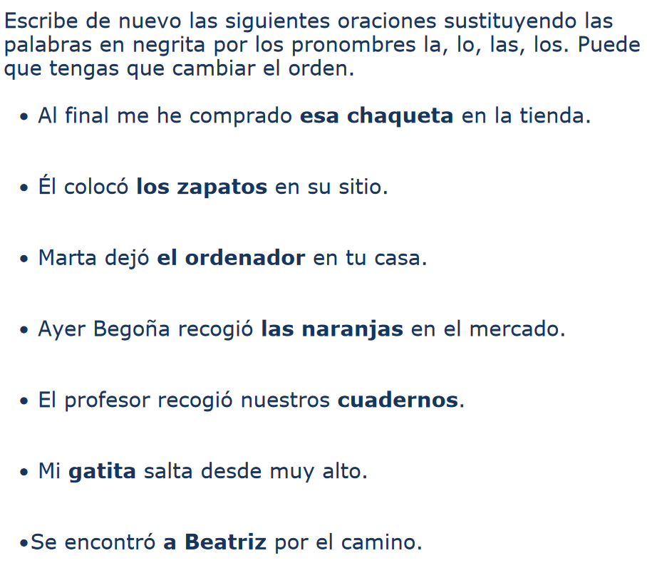

Slide 6


Slide 7
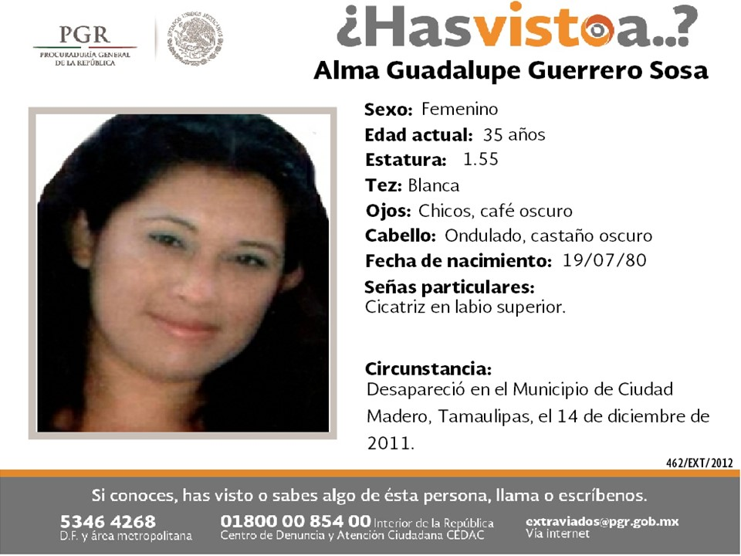
A Pregunta, B Responde
A: ¿Has visto a mi amiga?
B: ¿Cómo se llama?
A: Alma
B: ¿Cuántos años tiene?
A: Creo que 35
…
…
B: Sí, ¡la he visto!
A: ¿Cuándo la viste?
B: El martes pasado
A: ¿Dónde la viste?
B: Está de vacaciones en Oostende

Slide 8
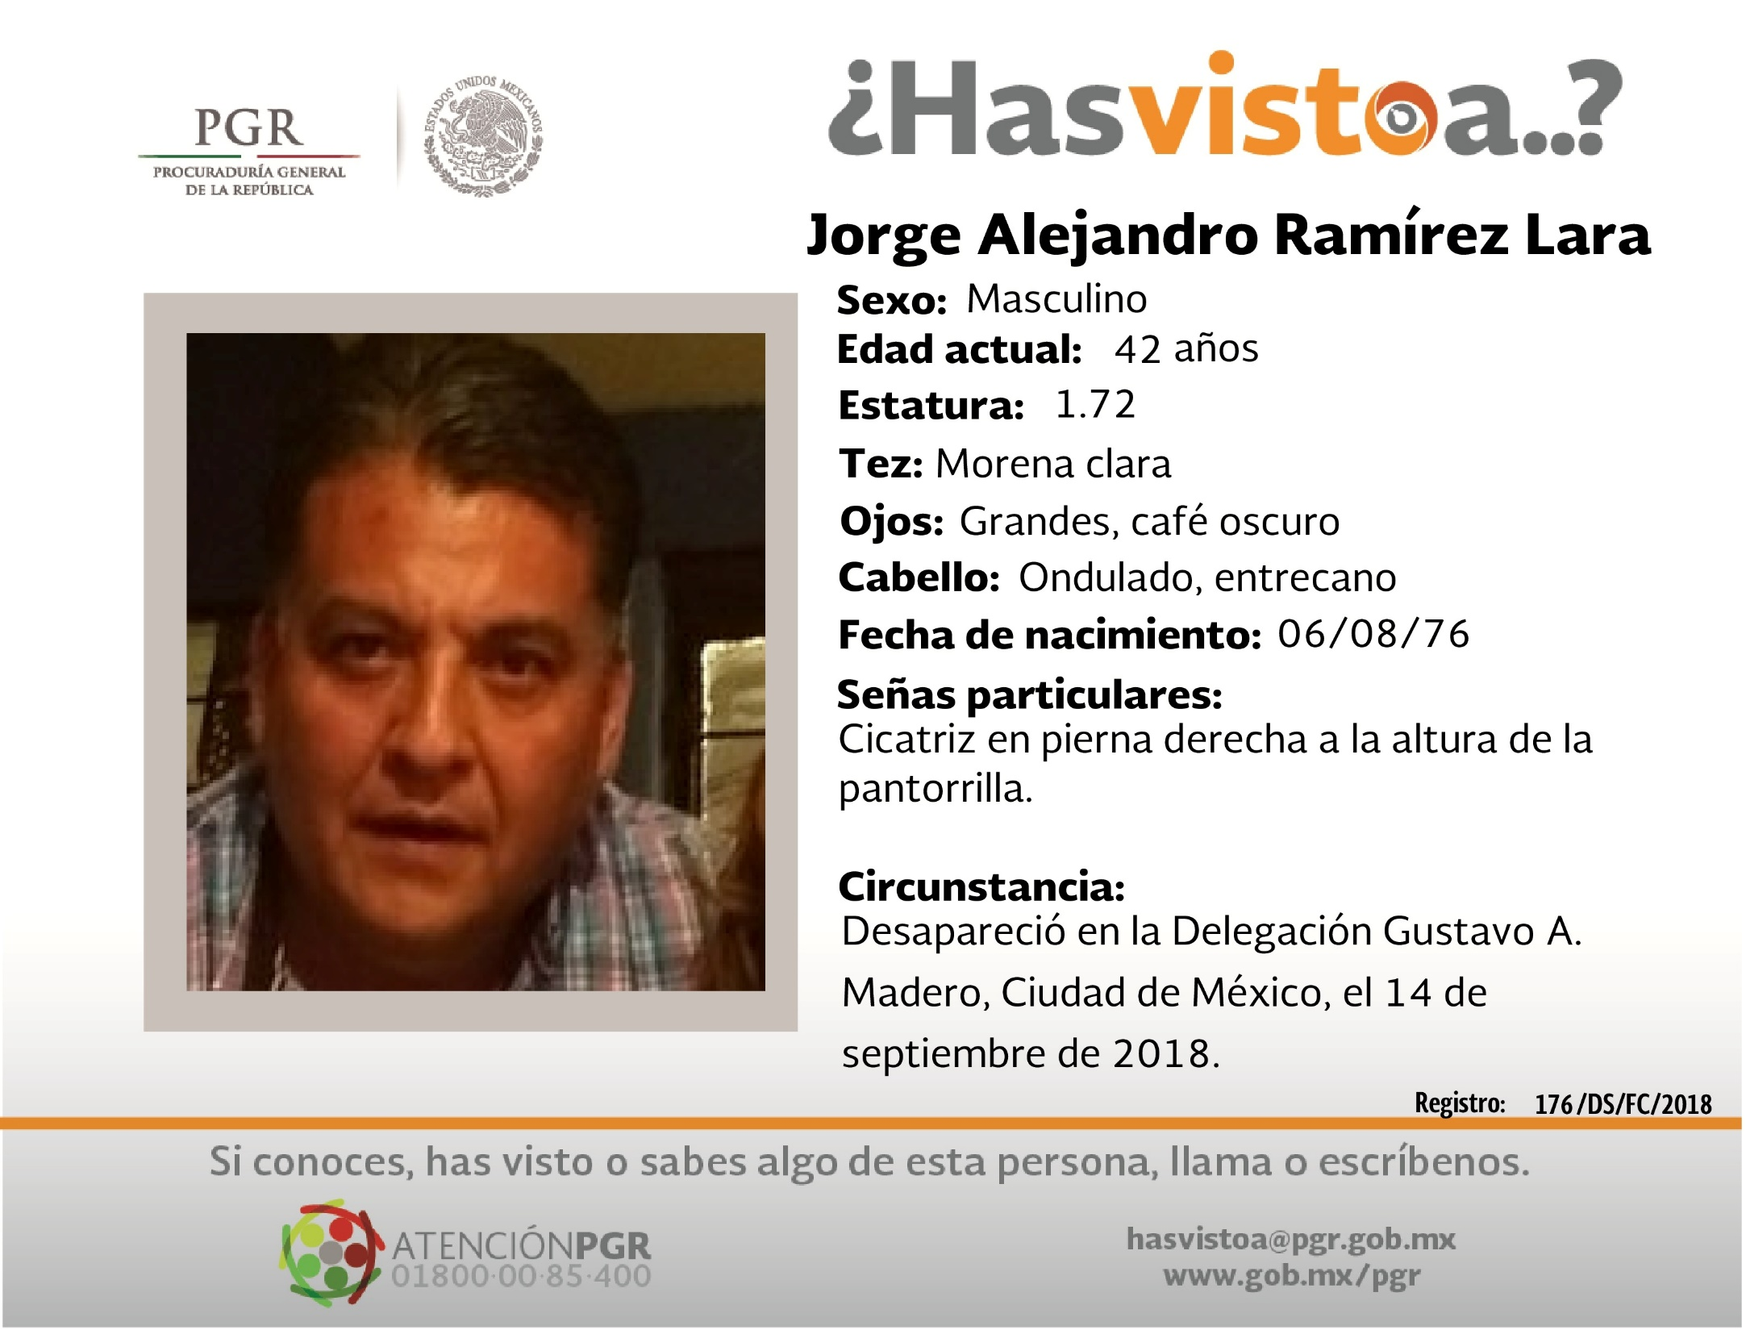

Slide 9
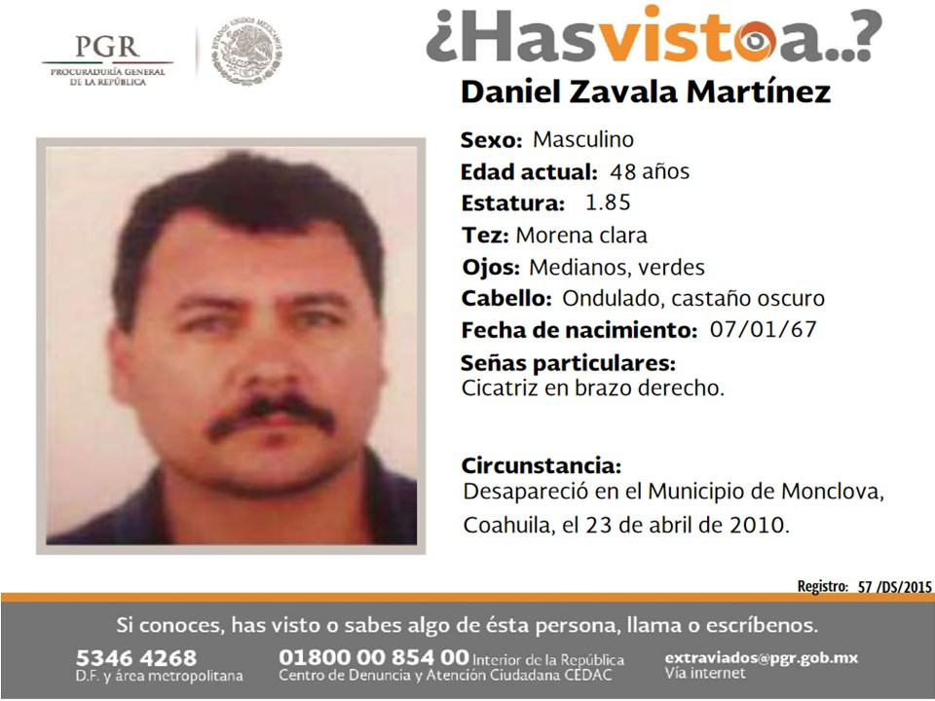

Slide 10
